Slide 1









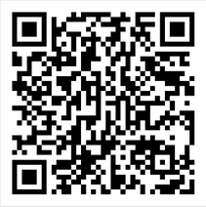
I VANTAGGI DI ESSERE SOCI DI UNA CER SONO:
SOCIALI
AMBIENTALI
ECONOMICI
ISCRIVITI ALLA CER DI VENARIA REALE CASELLE
La Comunità Energetica Rinnovabile è un’associazione di tipo non riconosciuta costituita dal comune per coinvolgere gratuitamente i cittadini in uno scambio collettivo di energia prodotta in eccesso sul territorio. Non si vende e non si paga, ma è possibile risparmiare e aiutare il prossimo: scopri come su www.cerinrete.it
Entra nella CER se risiedi nel comune di:
Borgaro Torinese, Caselle Torinese, Collegno, Druento, Robassomero, San Maurizio Canavese, Torino, Venaria Reale.
Inquadra il QR code e iscriviti alla CER: è gratuito e puoi recedere in qualunque momento.

